Slide 1
الثالث الثانوي
الصف/ المرحلة
الأول
الفصل الدراسي
كــــيــــــمـــيـــاء 3
المـــــــــــــــــــــــــــــــــــــــــادة
استعمال ثوابت الاتزان
– ثابت حاصل الذوبانية ص144
موضوع الدرس
مــاجـد الــحـكـــمي
اسم المعلم

Slide 2
ثابت حاصل الذوبانية
سنتعلم اليوم كيف :
1- تعرف معنى ثابت حاصل الذوبانية K_{sp}.
2- تحسب ذوبانية مركب من ثابت حاصل الذوبانية.

Slide 3
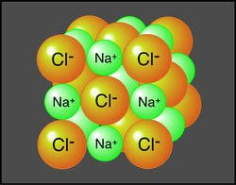
ثابت حاصل الذوبانية
التمهيد
كيف يتم ذوبانية المركبات الأيونية ؟
3

Slide 4
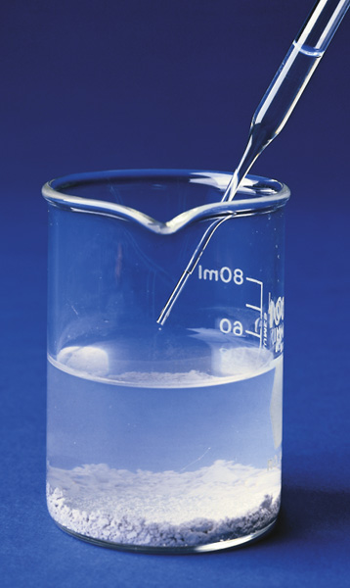
ثابت حاصل الذوبانية
ثابت حاصل الذوبانية: Ksp
هو ناتج حاصل تراكيز الأيونات الذائبة كل منها مرفوع لأس يساوي معاملها في المعادلة الكيميائية.
4

Slide 5
ثابت حاصل الذوبانية
ماذا تعني العبارة
K_{sp} ( BaSO₄ ) = 1.1 x 10⁻¹⁰
تدريب1:
الحل
أن كل 1.1x10⁻¹⁰ من BaSO₄ تذوب في 1L من الماء النقي .
5

Slide 6
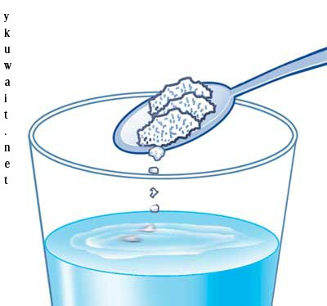
ثابت حاصل الذوبانية
ملاحظات
المركبات الأيونية تذوب في الماء .
هناك بعض المركبات ذائبيتها في الماء منخفضة مثل كبريتات الباريوم .
تحتوي البحيرات على كمية كبيرة من ملح الطعام بسبب ذائبيتها العالية في الماء .
6

Slide 7
ثابت حاصل الذوبانية
BaSO_{4(s)} $⇌$ Ba²⁺ _{(aq)} + SO₄²⁻_{(aq)}
مثال:
وضح ماذا يحدث لـ BaSO₄
$$Ksp= \left[Ba2+ \right]\left[SO42− \right]=1.1 x 10−10$$
ذائبية أيونات الباريوم في الماء ويرمز لها بالرمز s ووحدته mol/L
$\left[Ba2+\right]$
ذائبية أيونات الكبريتات في الماء ويرمز لها بالرمز s ووحدته mol/L
$$\left[SO42−\right]$$
فيصبح القانون :
K_{sp} = s x s $⟹Ksp=s2$
7

Slide 8
ثابت حاصل الذوبانية
استعمال ثابت حاصل الذوبانية
تم تحديد ثابت حاصل الذوبانية للنواتج الموجودة في الجدول عن طريق إجراء تجارب.
8

Slide 9
ثابت حاصل الذوبانية
حساب الذوبانية المولارية استعمل قيم $Ksp$ لحساب ذوبانية CuCO3 بوحدة mol/l عند 298K علما بأن $Ksp$ لـCuCO3 يساوي 2.5 x 10⁻¹⁰
Ksp = [ Cu ⁺² ] [ CO3 ⁻² ]
2.5 x 10⁻¹⁰ = [Cu ⁺² ] [CO3 ⁻² ]
2.5 x 10⁻¹⁰ = s x s = s ²
S =
= 1.6 x 10⁻⁵ mol/L
9

Slide 10
ثابت حاصل الذوبانية
تدريب
أحسب ذائبية Mg(OH)2 بوحدة mol/L عند 298 kعلما Ksp = 5.6 x 10⁻¹²
Mg(OH)2 (s) Mg ⁺² (aq) + 2OH ⁻ (aq)
الحل:
Ksp = [Mg ⁺² ] [ 2OH ⁻² ]
4 s ³ = 5.6 x 10⁻¹²
5.6 x 10⁻¹² = [ Mg ⁺² ] [ 2OH] ²
s ³ =
5.6 x 10⁻¹²
4
5.6 x 10⁻¹² = s x (2 s) ² = 4 s ³
s ³ = 1.4 x 10⁻¹²
S =
=
2.2 x 10⁻⁴ mol/L
10

Slide 11
ثابت حاصل الذوبانية
الخلاصة
ثابت حاصل الذوبانية Ksp
استعمال ثابت حاصل الذوبانية
تعريفه
تم تحديد ثابت حاصل الذوبانية للنواتج الموجودة في الجدول عن طريق إجراء تجارب.
هو ناتج حاصل تراكيز الأيونات الذائبة كل منها مرفوع لأس يساوي معاملها في المعادلة الكيميائية.
11

Slide 12
ثابت حاصل الذوبانية
المــــراجـــــــــع:
كتاب كيمياء3 التعليم الثانوي نظام المقررات
(مسار العلوم الطبيعية)
طبعة 1442 – 2020م
الفصل الدراسي الأول

